Slide 1
Графовые базы знаний
Черных Д. С., P42142

Slide 2
Тема
Покемоны
Источники
pokeapi.glitch.me – база данных по покемонам #1 pokeapi.co – база данных по покемонам #2

Slide 3
Сложности
Ограниченное количество запросов для выгрузки данных
Изначально делал слишком сложную онтологию
Protege зависает
Неполные данные

Slide 4
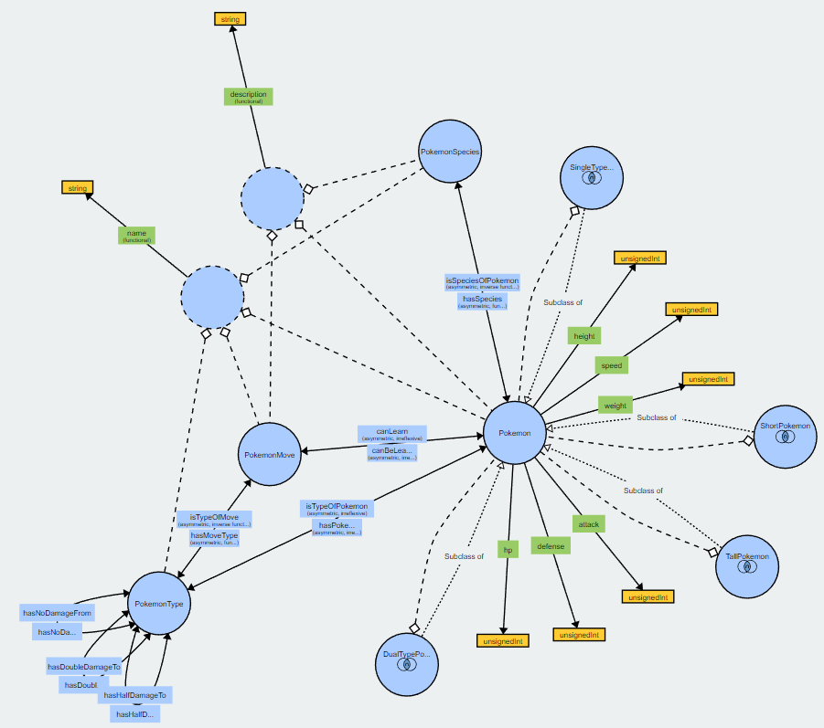
Онтологическая модель

Slide 5
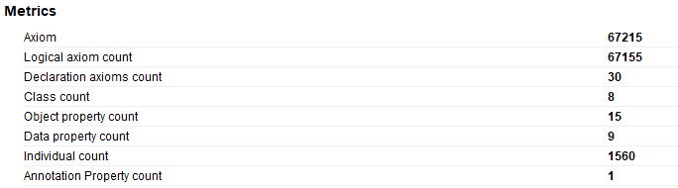

VoID
void:triples 67273
void:entities 9259
void:classes 13
void:properties 40

Slide 6
Компетентностные вопросы
Найти топ 10 самых высоких покемонов
У каких покемонов сила и защита больше 100?
Какие покемоны не получают урон от монстров и способностей драконьего типа?
Какой двухтипный покемон может выучить движение водопад, имея свыше 100 очков здоровья?

Slide 7
Найти топ 10 самых высоких покемонов
SELECT ?Pokemon
WHERE {
?Pokemon a base:Pokemon ;
base:height ?Height .
}
ORDER BY DESC(?Height)
LIMIT 10

Slide 8
У каких покемонов сила и защита больше 100?
SELECT ?Pokemon ?attack ?defence
WHERE {
?Pokemon a base:Pokemon;
base:attack ?attack ;
base:defense ?defense .
FILTER(?attack > xsd:integer(100) && ?defense > xsd:integer(100))
}

Slide 9
Какие покемоны не получают урон от монстров и способностей драконьего типа?
SELECT ?Pokemon
WHERE {
?Pokemon a base:Pokemon ;
base:hasPokemonType ?type1 .
?type1 base:hasNoDamageFrom ?type2 .
FILTER(?type2 = base:dragon-type)
}

Slide 10
Какой двухтипный покемон может выучить движение водопад, имея свыше 100 очков здоровья?
SELECT DISTINCT ?Pokemon
WHERE {
?Pokemon a base:Pokemon;
base:hasPokemonType ?type1, ?type2 ;
base:canLearn ?move ;
base:hp ?hp .
FILTER((?type1 != ?type2) && (?move = base:waterfall-move) && (?hp > xsd:integer(100))).
}

Slide 11
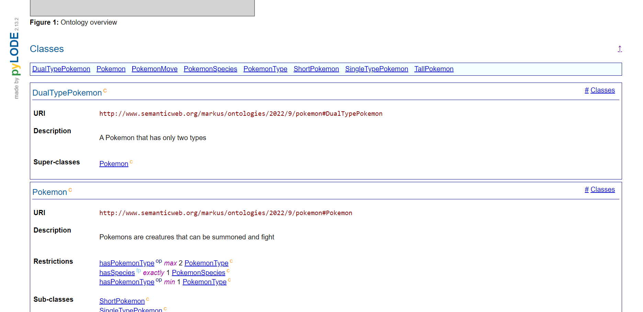
Документация

Slide 12
SHACL
result = validate(graph,
inference='rdfs',
abort_on_first=False,
allow_infos=False,
allow_warnings=False,
meta_shacl=False,
advanced=False,
js=False,
debug=False)

Slide 13
Embeddings
Pokemon type prediction - one element or two
Train set size: (62982, 3)
Test set size: (2500, 3)
Crobat pokemon has 2 elements
MRR: 0.23
MR: 107.35
Hits@10: 0.39
Hits@3: 0.24
Hits@1: 0.15

Slide 14
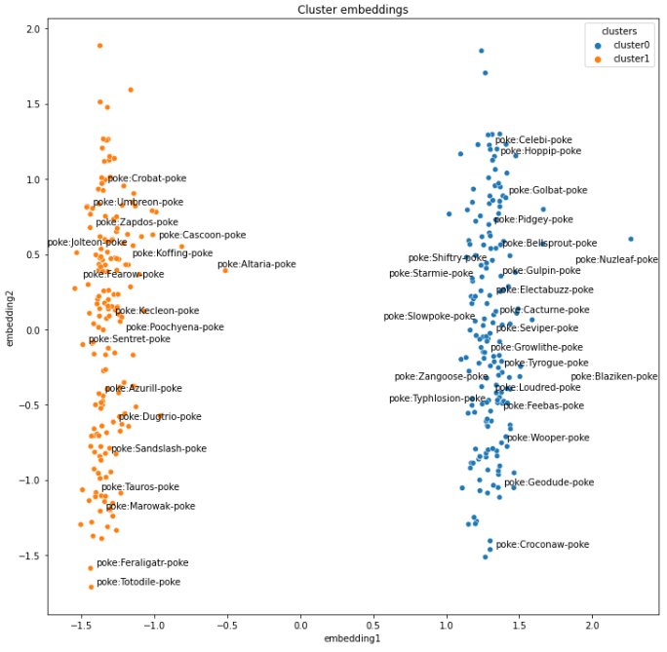
Embeddings
KMeans(
n_clusters=2,
n_init=50,
max_iter=500,
random_state=0
)

